Slide 1
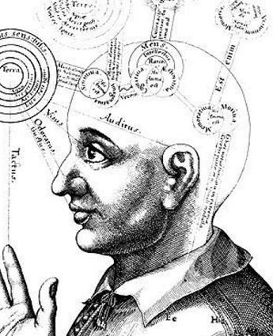
Nuevas miradas intelectuales: Siglo XIX
z
Historia-1ro Medio
Profesor: Abraham López
OA: 05
Clase N° 4-5
Esta foto de Autor desconocido está bajo licencia CC BY-NC-ND

Slide 2
Objetivo
Evaluar el impacto de las nuevas miradas intelectuales, surgidas en el siglo XIX, en la configuración social, política y económica de la época.

Slide 3
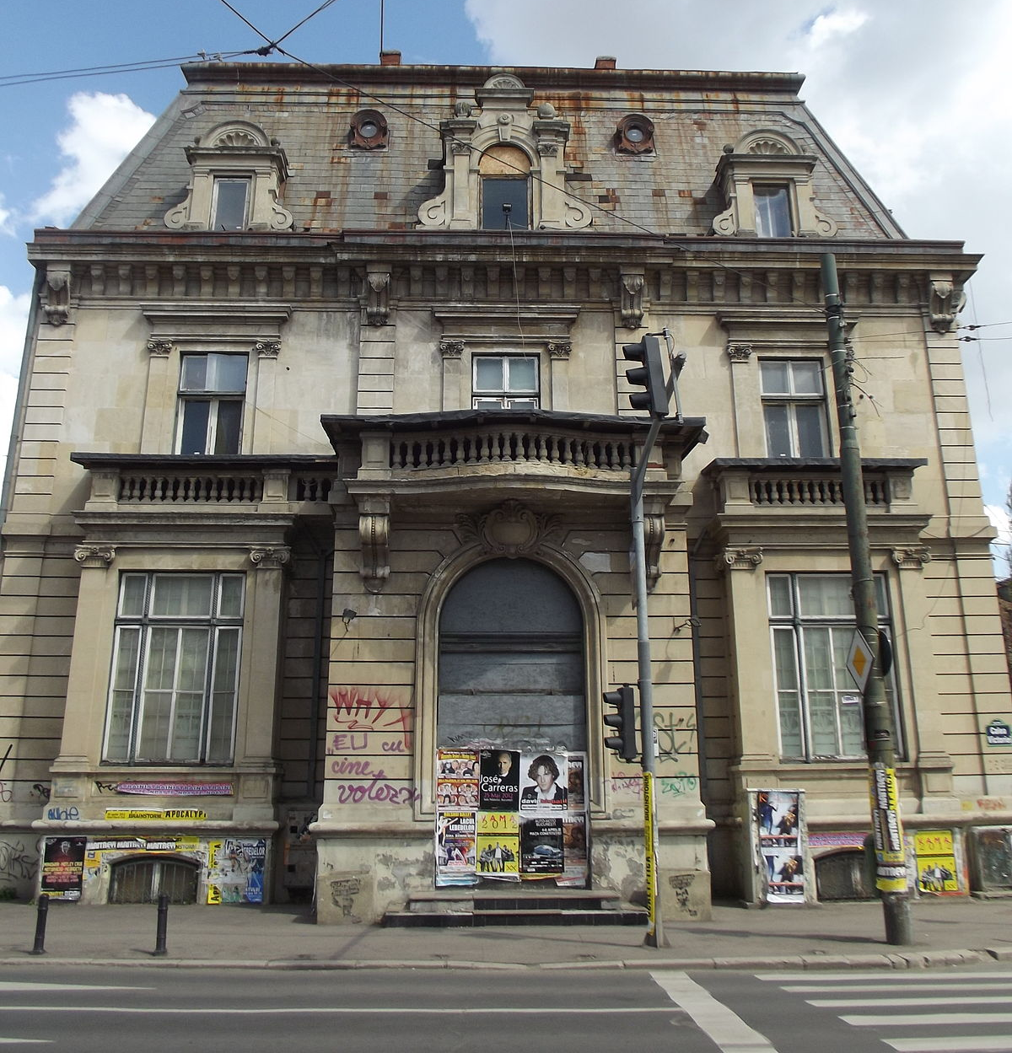
La relación del hombre con la realidad en el siglo XIX
CIENCIA
SUJETO
Posee: Razonamiento, ideas y sentidos.
OBJETO: FENOMENO, COSA

Slide 4
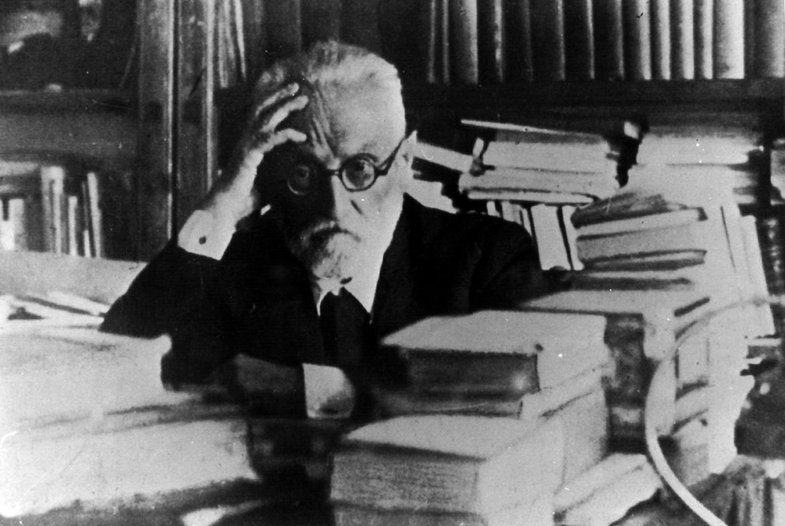
Nuevas miradas intelectuales
Filosofía
Ciencias sociales
Historia
Esta foto de Autor desconocido está bajo licencia CC BY-NC-ND

Slide 5
El pensamiento positivista
Método científico como cúspide procedimental en la búsqueda de la verdad de la naturaleza.
Aplicación de este mediante la sociología, podría generar leyes en el comportamiento de las sociedades humanas, aportando a su perfeccionamiento.
Esta foto de Autor desconocido está bajo licencia CC BY-NC

Slide 6
Materialismo histórico
Karl Marx y Friedrich Engels como ideólogos.
Plantearon la lucha de clases sociales como el motor de la configuración social y desarrollo histórico.
A lo largo de la Historia habría existido siempre una clase dominante (dueña de los medios de producción) y una dominada (fuerza de trabajo).
Se enmarca en el debate entre idealismo y materialismo:
“el idealismo ve que la realidad deriva de la conciencia, la Idea o el Espíritu y el materialismo que la conciencia, la Idea o el Espíritu derivan de la materia”.
Esta foto de Autor desconocido está bajo licencia CC BY-NC-ND

Slide 8
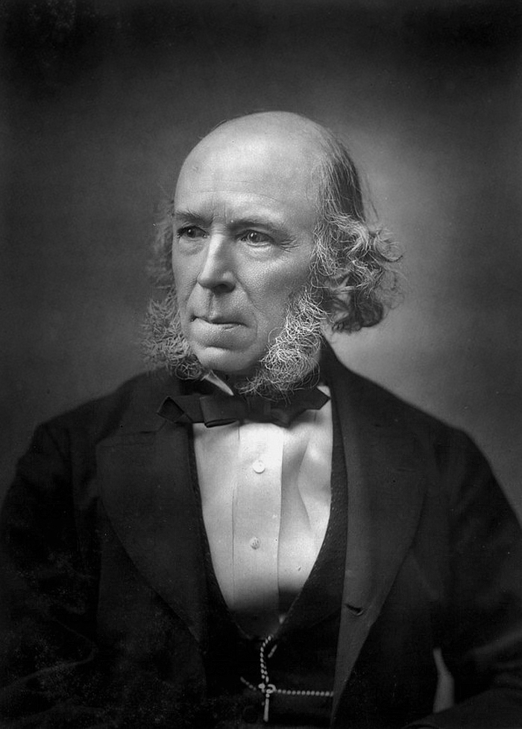
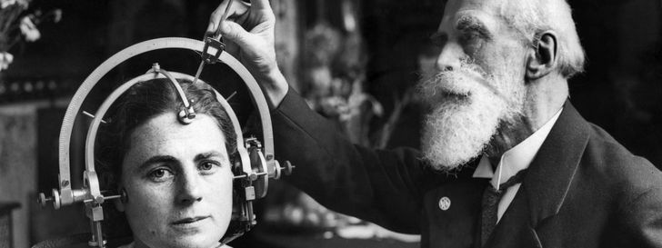
Darwinismo social
El filosofo Herbert Spencer reinterpretó los postulados de Darwin sobre los procesos de evolución de las distintas especies y los llevó al ámbito de las sociedades humanas.
Se estableció la existencias de grupos humanos superiores a otros en base a sus características físicas y culturales.
Bajo la noción de desarrollo lineal, esta teoría justifico el dominio de los pueblos industrializados sobre otros.
El darwinismo social sirvió como base para el desarrollo de teorías eugenésicas

Slide 9
Esta foto de Autor desconocido está bajo licencia CC BY-SA
Notes:
Exposición de indígenas, siglo XIX.

Slide 10
El alcance del Darwinismo social en el siglo XIX
a) ¿Qué relación existe entre el darwinismo social y lo expuesto en el reportaje?
b) ¿Consideras que esta forma de pensamiento ha sido superada por las sociedades actuales?
c) ¿A qué se debe lo anterior?
Notes:
¿Cuáles fueron algunas consecuencias del darwinismo social?
¿De qué manera las miradas intelectuales afecta a las sociedades?

Slide 11
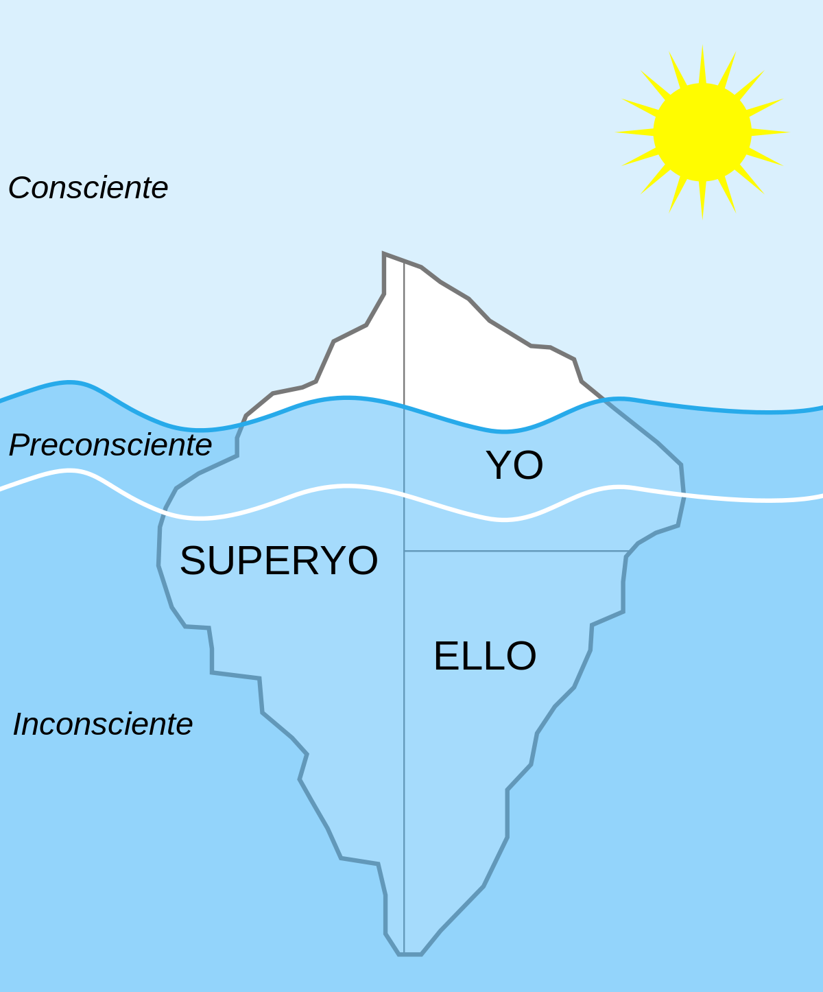
Psicoanálisis
Sigmund Freud intentó aplicar el método científico al estudio y comprensión de la mente humana.
Plantea que el comportamiento humano está determinado por el choque entre impulsos biológicos e instintos con la identidad social de la persona.
Sus postulados potenciaron el origen de la psicología moderna, aunque gran parte de los mismo son rechazados actualmente.
Esta foto de Autor desconocido está bajo licencia CC BY-SA

Slide 12
Considerando lo trabajado en clases y tus conocimientos previos
Responde:
¿De qué manera las miradas intelectuales se relacionan con el comportamiento de las sociedades?
¿De qué manera las nuevas miradas intelectuales se relacionaron con los cambios sufridos por las sociedades europeas durante el siglo XIX?

